Slide 1
Escuela Normal de Educación Preescolar
Ubicación
Espacial
Ana Cecilia Orozco Carmona 3°D

Slide 2
VER
VIDEO

Slide 3
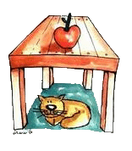
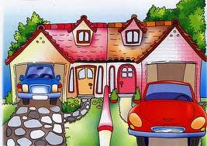
Menú Principal
Adentro - afuera
Arriba - abajo

Slide 4
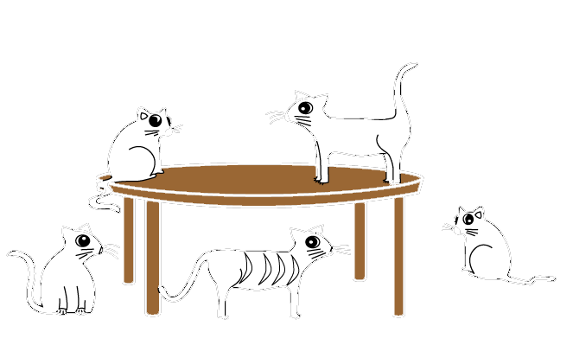
Arriba - abajo

Slide 5
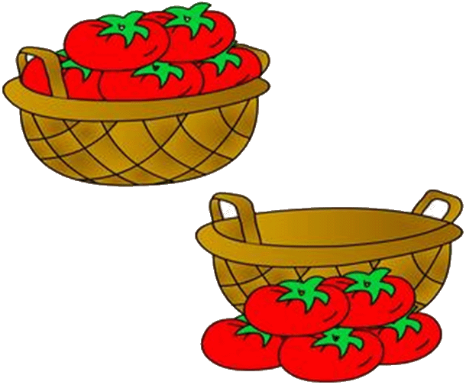
Adentro - afuera

Slide 6
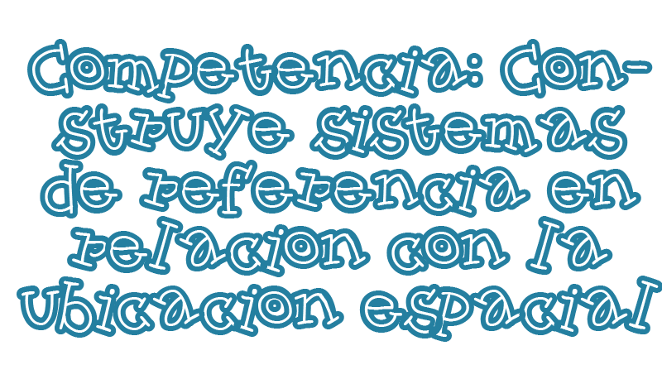

Slide 7
Creditos
Tipos de letras de:
http://www.dafont.com

